Slide 1
Да научим историята на нашата община чрез математика
ХАДЖИДИМОВО

Slide 2
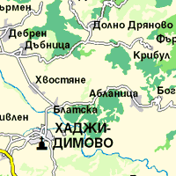
Община Хаджидимово се намира в Югозападна България и е една от съставните общини на Област Благоевград. На запад тя граничи с община Сандански, на север – с Гоце Делчев и Гърмен, на изток – със Сатовча и на юг общинската граница съвпада с държавната граница на България с Гърция. Територията на общината обхваща най-южната част на източните склонове на Пирин планина, част от планината Славянка, малка част от югозападните склонове на Дъбрашкия рид на Западните Родопи, и част от Гоцеделчевската котловина и долината на р. Места. Административен център на Община Хаджидимово e град Хаджидимово

Slide 3
За да разбереш каква е приблизително площта на цялата община можеш да постъпиш по два начина – да потърсиш информация в интернет тук или да напишеш три цифри една след друга. Първата е най-големия общ делител на 3;6 и12. Втората е най-малкото просто,четно число. Третата цифра е най-малкото общо кратно на 4 и 8.
Става въпрос за квадратни километри ☺

Slide 4
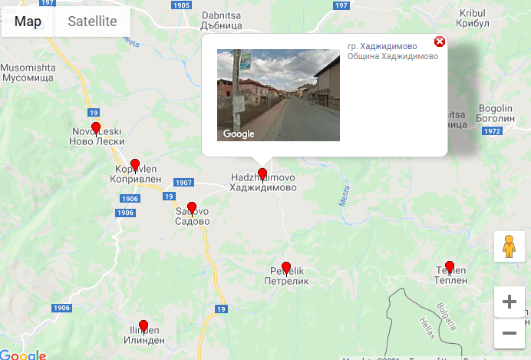
В административно–териториалните граници на общината са включени 15 населени места.
Колко са селата в общината, ако знаете, че броят на градовете е равен на числото, което не е нито просто, нито съставно?

Slide 5
За да разберете в кое село живеят най-малко хора, решете задачите. На всеки отговор, съпоставете съответната буква от азбуката.
Например на 1 – А, 2 – Б и така нататък.
11,5 +4,5 =
$\frac{1}{2}+\frac{1}{3}+\frac{1}{6}$=
$11\frac{1}{3} . 1\frac{1}{2}$ =
16,5 – 7,5 =
57 – 90 : 2 =

Slide 6
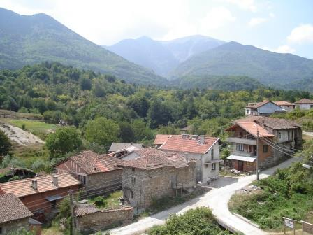
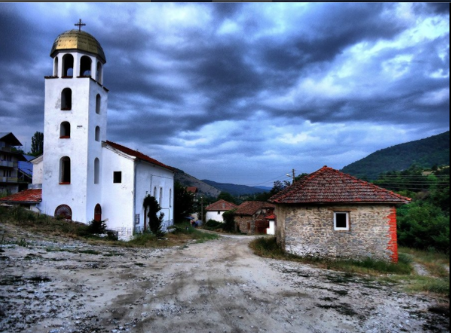
ПАРИЛ
Веднъж Крали Марко подгонил турци някъде към Анадола. На връщане решил да се отбие през Драма, за да си купи хляб защото бил много глден.От пещите на града току-що извадили вкусни, но много горещи самуни. Взел той в ръцете си няколко и направил крачки на север. И бързо спрял, за да похапне. Защото хлябът му парил.... Това е легендата за името на Парил - малко селце, приютено в подножието на Славянка планина, почти опираща в южните склонове на Пирин. Днес в Парил живеят 8 души, навестяват го и още двайсетина, идващи в почивните дни да нагледат градините си – с чушки, домати, картофи.

Slide 7
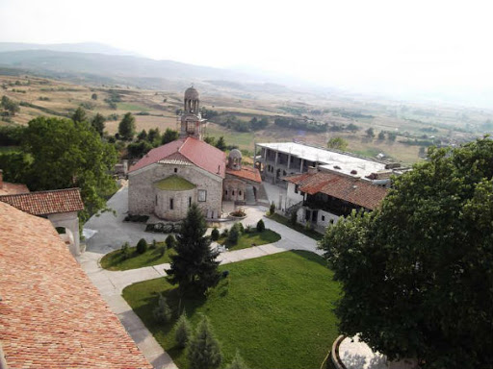
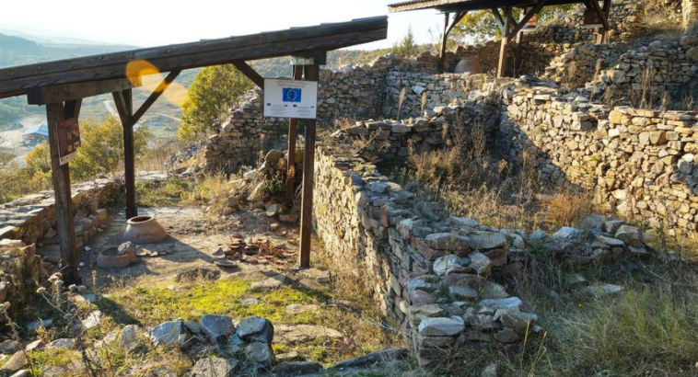
ХАДЖИДИМОВО
Градът е наследник на селата Горняни и Долна Сингартия. От 1934 до 1951 г. Долна Сингартия се казва Жостово по името на генерал Константин Жостов, роден в село Гайтаниново, а Горняни си запазва името. По късно селището носи името на българския революционер Димо Хаджидимов.
В 1911 г. в местността Котубаре е открита каменна гробница с бронзови, сребърни и глинени съдове, сребърни и златни накити. Там е открита икона на св. Георги. В Горна Сингартия, където е намерена иконата, е построен манастирът „Св. Георги Победоносец“ в 1865 г., който е обявен за паметник на културата.

Slide 8
Попълни пирамидата, за да разбереш през коя година селището Горна Сингартия приема името на големия революционер Димо Хаджидимов. Всяко число е сбор от числата на тухличките под него.
?
1951
821,5
1129,5
631,8
189,7
939,8

Slide 9
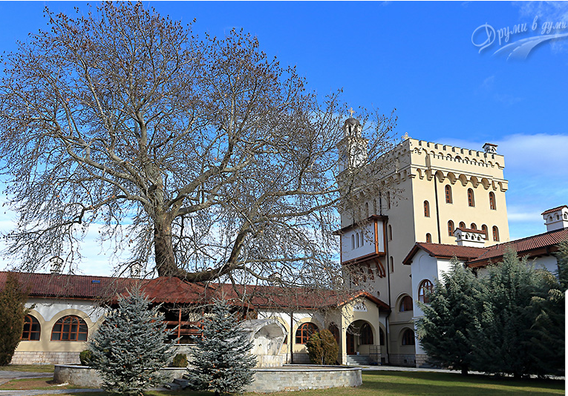
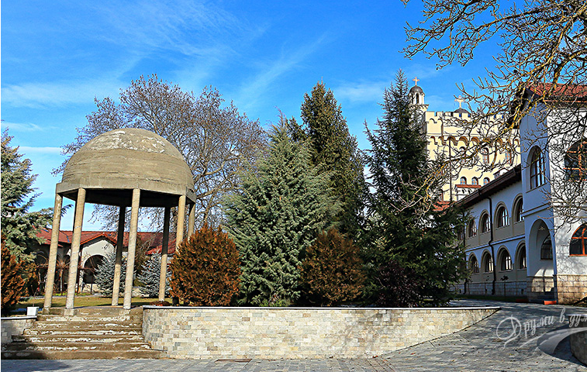
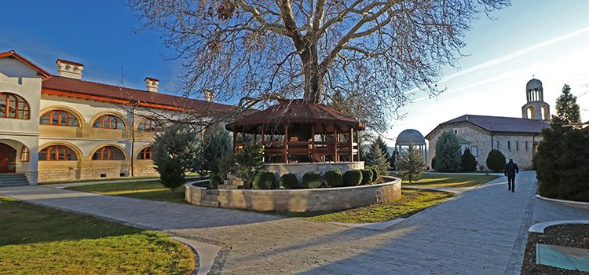
С манастира е свързана интересна легенда, според която един овчар от близкото село Горна Сингартия упорито сънувал три нощи подред млад мъж на бял кон, който му нареждал да разкопае хълма край селото. След третата нощ овчарят се вслушал в съня си и започнал да разкопава хълма. Имало доста спънки, разбира се, но накрая при разкопките била открита икона на свети Георги. Смята се, че това е иконата, която и днес може да се види в манастирския храм и която се счита за чудотворна. На мястото първоначално бил изграден малък параклис в чест на светеца, а малко по-късно бил построен и самият манастир. Манастирът е монолитен и красив, разположен на хълм.

Slide 10
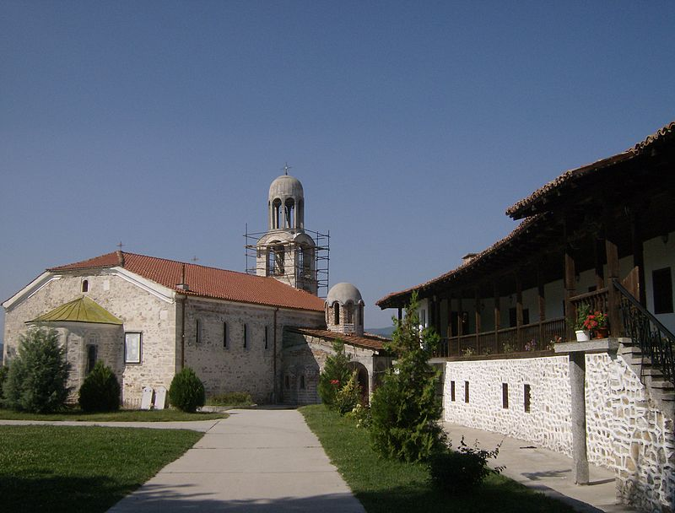
Ще откриеш годината,през която е изградена църквата, като пресметнеш стойността на израза:
8 + $\frac{78}{2}$ . $\frac{24}{3}$ . $\frac{18}{3}=$
1880

Slide 11
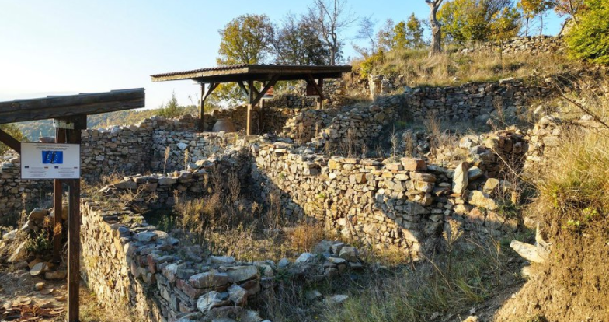
Това беше и последната задача за този проект. Надявам се, че ви беше интересно.
Като задача за домашна работа искам да откриете интересени факти за тракийската крепост «св . Димитър» край гр. Хаджидимово.
Предизвикателство:

Slide 12
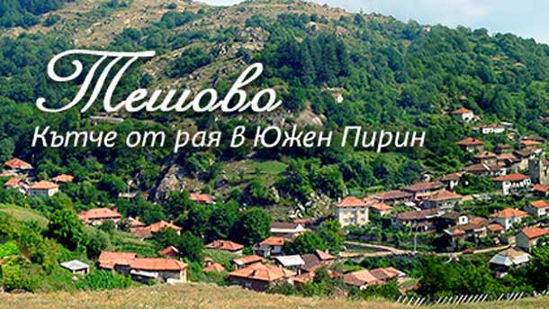

Slide 13
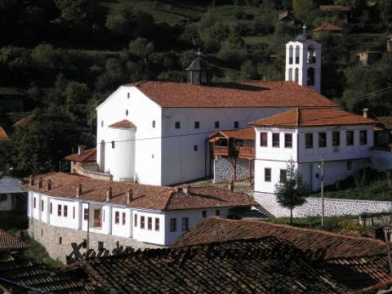
Легендата за построяването на Златната църква в село Тешово
Tова предание ни разказва за мрачната история, стояща в основите на построяването на църквата „Св. Димитър“ в село Тешово. Жители на близки до Тешово села, помнят как в селото е имало безскрупулен османски бирник, който злоупотребявал с правомощията си, вземайки от българското население в региона, многократно повече от дължимия държавен данък. Жителите на Тешово, решават да се избавят от корумпирания служител. След като за поредна година обиколил региона и събрал товар злато, данъчният служител и малкия му военен ескорт, поемат по обратния път. Замръквайки в Тешово, те решават да спрат в местна страноприемница, но не знаят че местните, успяват да убедят ханджията да сложи упойващи вещества в питиетата на данъчните. Гуляещите османци не осъзнават капана, преди да е станало твърде късно и в крайна сметка съдържателят на страноприемницата известява съзаклятниците, че заговорът им е успял – данъкосъбирачът и ескортът му е упоен.

Slide 14
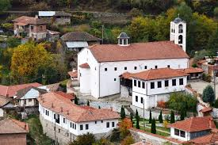
След като обезвреждат данъчните, местните ги отвеждат в близката работилница за преработка на желязна руда. Там те изсипват в гърлата на него и ескорта му течно желязо. Именно преработвателната за желязна руда, осигурявала поминъка на Тешово и околните села и този ценен за османската военна индустрия метал привличал бирниците година след година. Тешовци, решават да използват златото за благородно дело и влагат средставата в строеж на красива и голяма църква. С годините мълвата около построяването на „Св. Димитър“ заглъхва и не е останало нищо, което да подскаже, какво точно се е случило по тези места преди 160 години. Само църквата все още се извисява над заспалото селище и мълчаливо продължава да пази своята тайна.

